Slide 1


ПроКод
Проект «Про|Код»
Авторы
Шиндяев Матвей, Селецкий Игорь
Авторы:
Шиндяев Матвей,
Селецкий Игорь

Slide 2

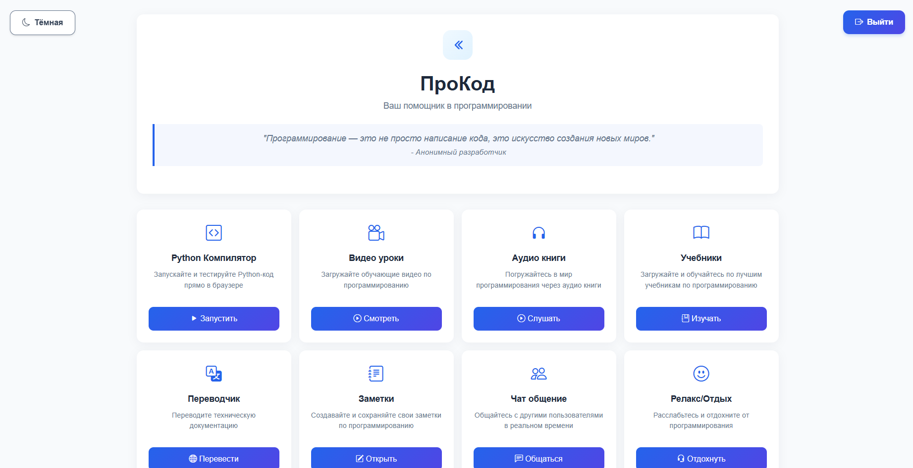
ПроКод объединяет: Встроенную консоль – пишите и запускайте код прямо на сайте Видеоуроки — смотрите обучающие ролики по программированию.
Аудиокниги — изучайте IT-литературу в формате аудио.
Электронные учебники — загружайте и читайте книги в одном месте.
Переводчик – изучайте Python даже с начальным английским
Персональные заметки - сохраняйте идеи, фрагменты кода и полезные ссылки в облачном хранилище.
Сообщество разработчиков - обсуждайте проекты, задавайте вопросы и находите единомышленников в чате
Релах/Отдых - отдыхайте не выходя из браузера

Slide 3
Для кого:
Начинающие программисты
Студенты и самоучки
Опытные разработчики
Преподаватели и наставники
Все, кто ценит удобство и бесплатные инструменты

Slide 4
Немного о разработке
Основной язык программирования - Питон + интерфейс HTML, CSS + bootstrap
Основные библиотеки:
deep_translator
flask
Sqllite 3

Slide 5
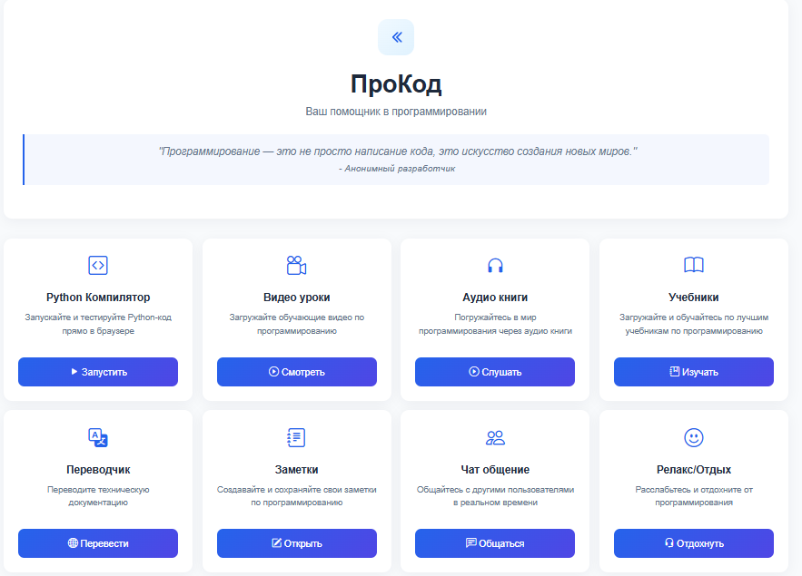
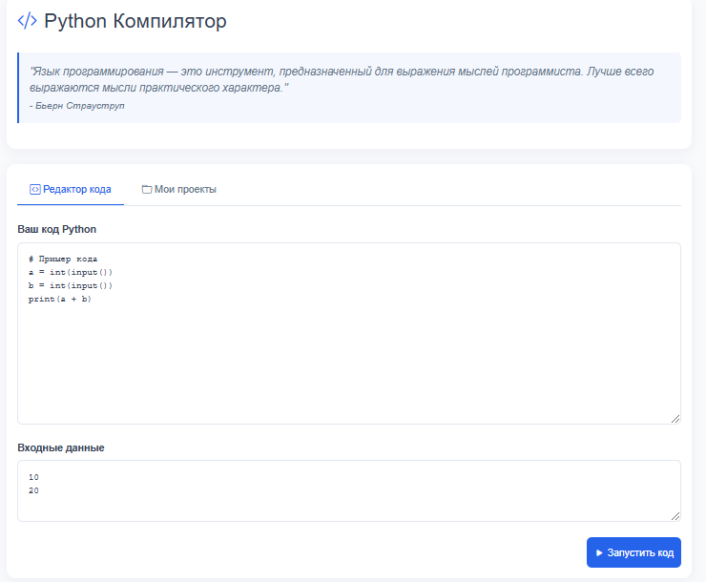
Как ПроКод делает обучение проще?
1.Всё в одном месте
2 Практика без сложных настроек

Slide 6
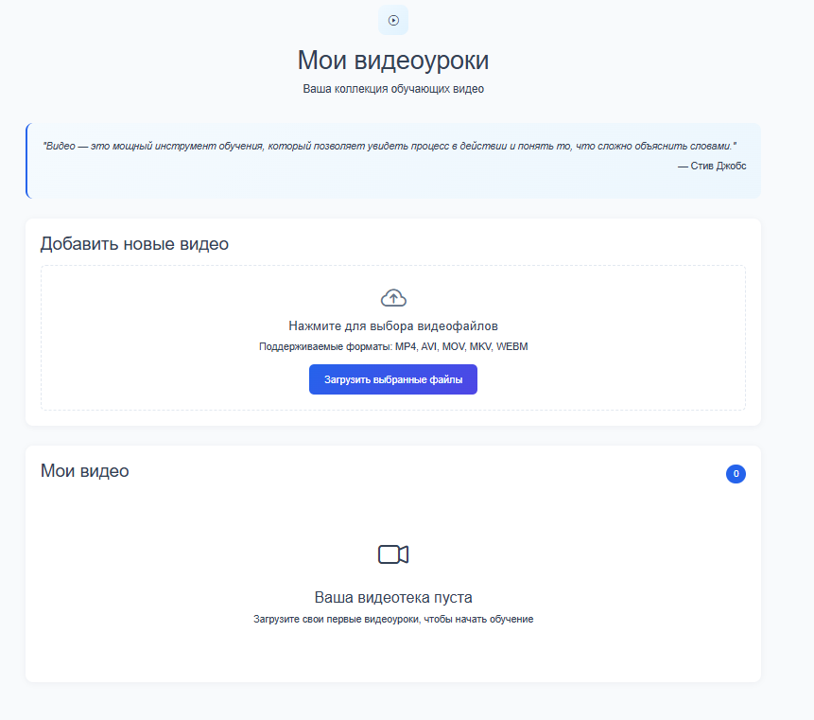
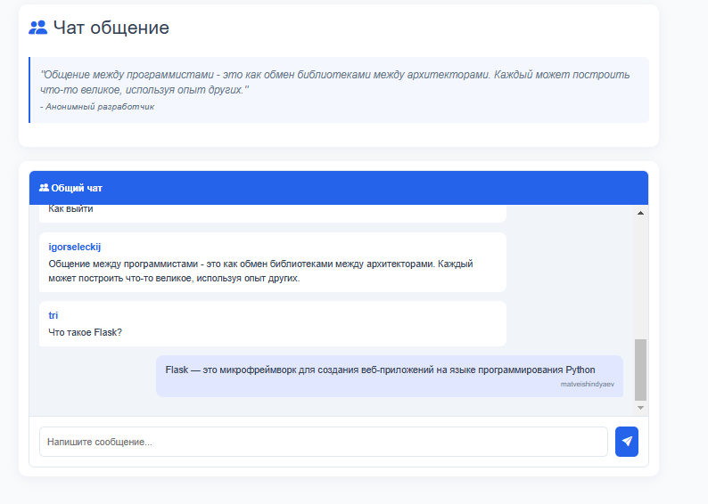
Как ПроКод делает обучение проще?
3.Учитесь в любом формате
4.Поддержка сообщества

Slide 7
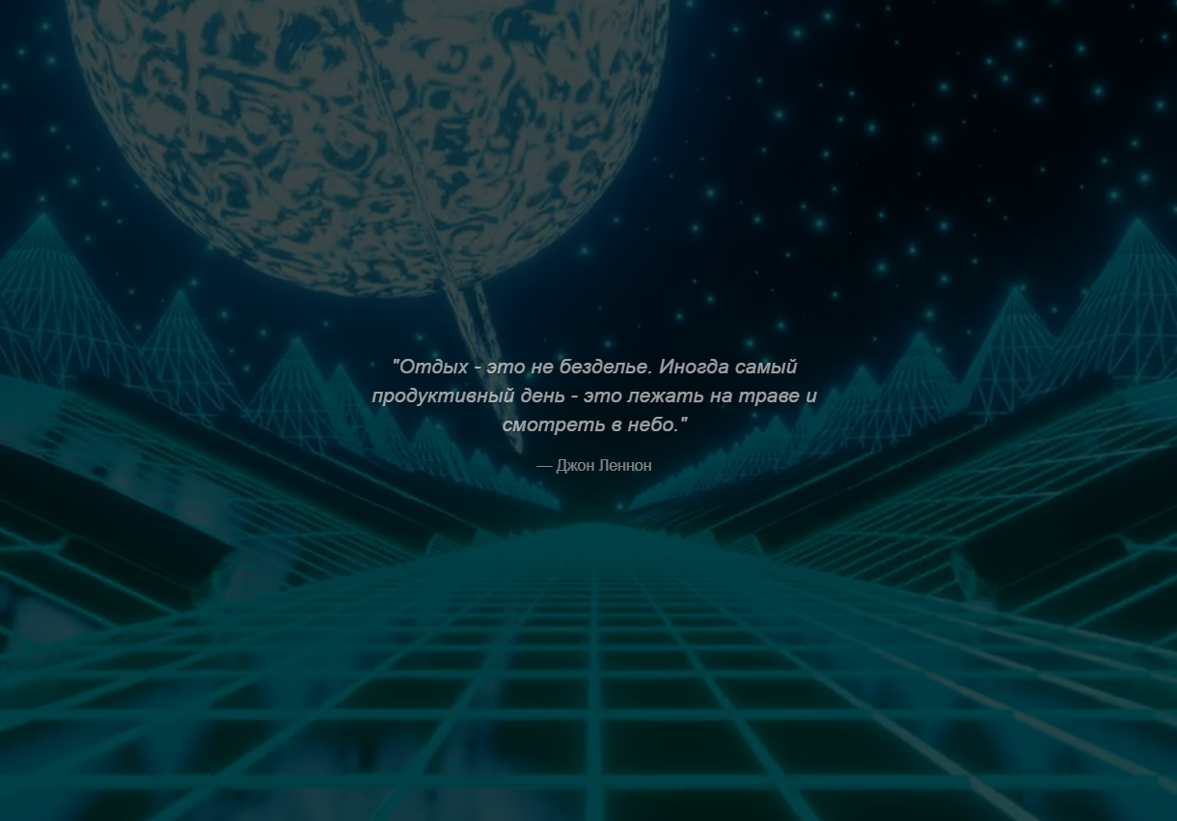
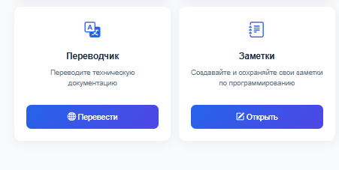
Как ПроКод делает обучение проще?
5.Удобные инструменты под рукой
6.Учитесь без выгорания

Slide 8
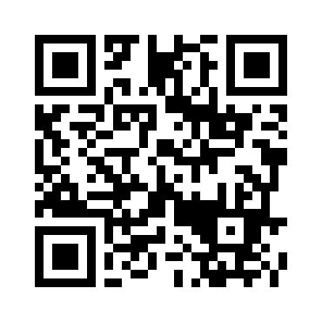
ПроКод– это просто, когда учишься с удовольствием!
Наш проект в GitHub https://github.com/Matvey19125/Ai_website
Ссылка на сайт
https://matvey19125.pythonanywhere.com

